Slide 1
Lendo dados com SQLite
Professor Sanderson Macedo

Slide 2
Conectando ao banco
Para realizar operações de leitura no banco de dados, devemos recuperar um SQLiteDatabase
Esse objeto conecta ao bando de dados SQLite;

Slide 3
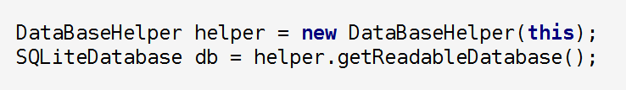
getReadableDatabase()
Para leitura utilizaremos uma instância do SQLiteDatabase, através do método getReadableDatabase().

Slide 4
Cursor de dados
O método rawQuery(“sql”) retorna um CURSOR para a navegação dos dados obtidos.

Slide 5
O Cursor
O Cursor retornado está sempre posicionado antes do primeiro resultado.
Para iniciarmos a iteração sobre os dados precisamos apontá-lo para o primeiro registro e também saber a quantidade de linhas retornadas.

Slide 6
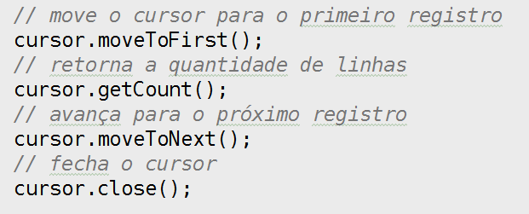
Manipulando o Cursor
Os métodos disponíveis para manipular o CURSOR são:

Slide 7
Obtendo o dado
Para obter os dados do Cursor , devemos invocar um getter com o tipo do dado,
informando o índice da coluna desejada
cursor.getInt(columnIndex);
cursor.getFloat(columnIndex);
cursor.getLong(columnIndex);
cursor.getShort(columnIndex);
cursor.getString(columnIndex);
cursor.getBlob(columnIndex);
ColummIndex é inteiro

Slide 8

Pelo Nome do campo
Quando não sabemos ao certo o índice da coluna, mas sabemos o seu nome, podemos utilizar o método getColumnIndex(columnName) para recuperar sua posição.

Slide 9
Pelo Nome do campo
Quando não sabemos ao certo o índice da coluna, mas sabemos o seu nome, podemos utilizar o método getColumnIndex(columnName) para recuperar sua posição.

Slide 10
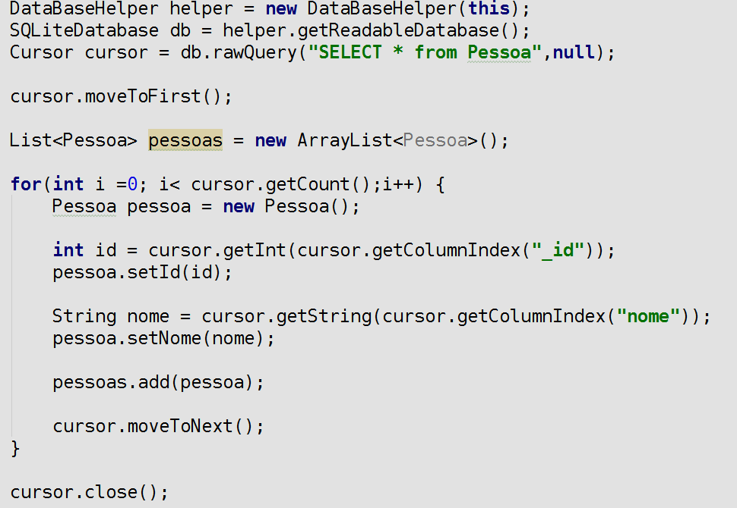
Código para listar pessoas

